Slide 1
28 февраля 2019 г.
1С:ЛЕКТОРИЙ - регулярные встречи пользователей c методистами 1С в центре Москвы
Интеграция с ИС МОТП (Мониторинг оборота табачной продукции) и ИС МП (обувь)
Notes:
1
1
Вся последовательность действий и скриншоты выполнены в интерфейсе «Такси»

Slide 2
28 февраля 2019 г.
Интеграция с ИС МОТП (Мониторинг оборота табачной продукции) и ИС МП (обувь)
Табачная продукция
2
Notes:
2
2

Slide 3
Этапы перехода к обязательной маркировке табачной продукции
С 1 марта 2019 по 30 июня 2019 (включительно)
Все участники оборота табачной продукции должны зарегистрироваться в ИС МОТП
Производители
Импортеры
Оптовики
Розничные магазины
https://ismotp.crptech.ru/login-kep
В 1С процесс регистрации пока не автоматизирован, но планируется после реализации в ИС МОТП соответствующих API
Требования
УКЭП
ККТ и сканеры с поддержкой кодов маркировки DataMatrix

Slide 4
Этапы перехода к обязательной маркировке табачной продукции
Производители и импортеры табачной продукции
В течение 21 календарных дней после регистрации должны направить в ЦРПТ заявку на получение устройства регистрации эмиссии средств идентификации табачной продукции или предоставления к ним удаленного доступа в электронной форме в информационной системе мониторинга.
с 1 июля 2019 года вносят в информационную систему мониторинга сведения в отношении табачной продукции и всех операций, производимых с табачной продукцией
с 1 июля 2019 года вся производимая (ввозимая продукция) должна быть промаркирована. При этом остатки немаркированной продукции выводятся из оборота вплоть до 1 июля 2020 года.

Slide 5
Этапы перехода к обязательной маркировке табачной продукции
Розничный товарооборот
с 1 марта по 30 июня 2019 года розничные магазины должны зарегистрироваться в государственной информационной системе мониторинга.
Передают сведения о розничных продажах табачной продукции в информационную систему мониторинга начиная с 1 июля 2019 года
В отношение других операций (поступления маркируемой продукции, агрегация упаковок и т.п.) начиная с 1 июля 2020 года.
Оптовики, приобретающие табачную продукцию у производителей и импортеров
вносят в информационную систему мониторинга сведения в отношении операций по приобретению табачной продукции у производителей и импортеров начиная с 1 июля 2019 года.
Прочие организации оптовой торговли табачной продукцией:
могут регистрироваться в системе вплоть до 30 июня 2020 года (включительно)
передают сведения по маркированной табачной продукции начиная с 1 июля 2020 года

Slide 6
Интеграция с ИС МОТП в 1С: ERP
Уже реализовано:
Приемка маркированной табачной продукции
Отгрузка маркированной табачной продукции
Розничная продажа маркированной табачной продукции
Онлайн проверка статусов кодов маркировки
Планируется реализовать в последующих версиях:
Регистрация в системе маркировки, изменение данных участника, уведомление о прекращении участия
Агрегирование пачек и блоков в логистические упаковки
Единый механизм для всей маркированной продукции: алкоголя, табака, обуви, одежды, молока,…
Будет реализован вместе с выходом первого релиза с функциональностью по маркировке обуви
Списание и постановка на баланс табачной продукции
Работа с остатками маркированной табачной продукции

Slide 7
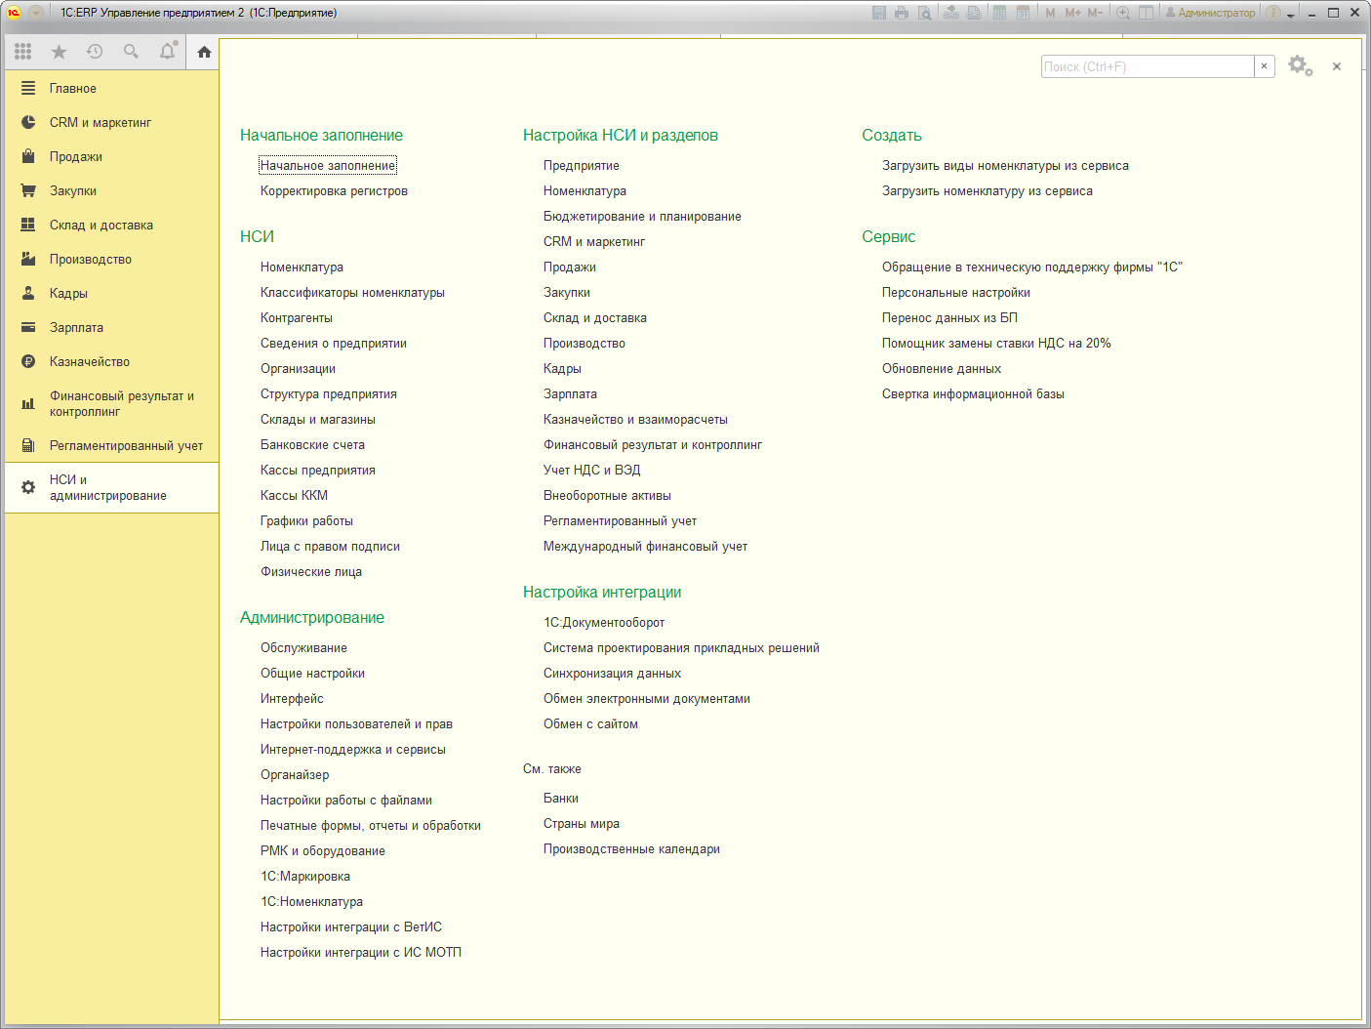
Панель настроек интеграции с МОТП находится в разделе НСИ и администрирование – Настройки интеграции с ИС МОТП

Slide 8
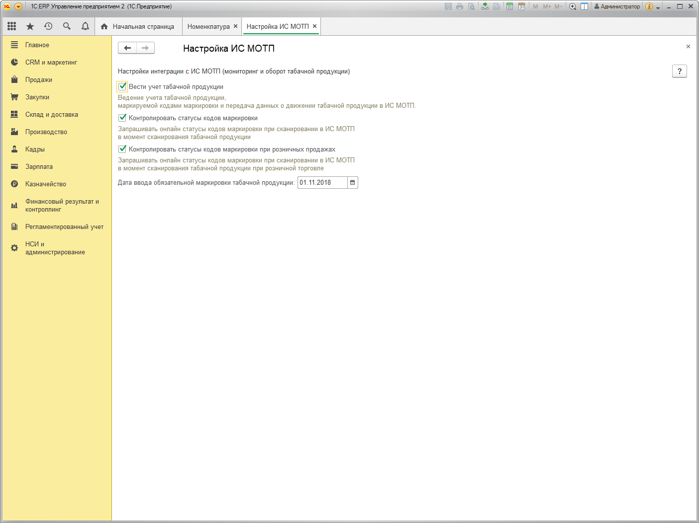
Функциональные опции
Перед началом работы с табачной продукцией требуется включить функциональную опцию Вести учет табачной продукции
…И настроить сертификаты ЭЦП
8

Slide 9
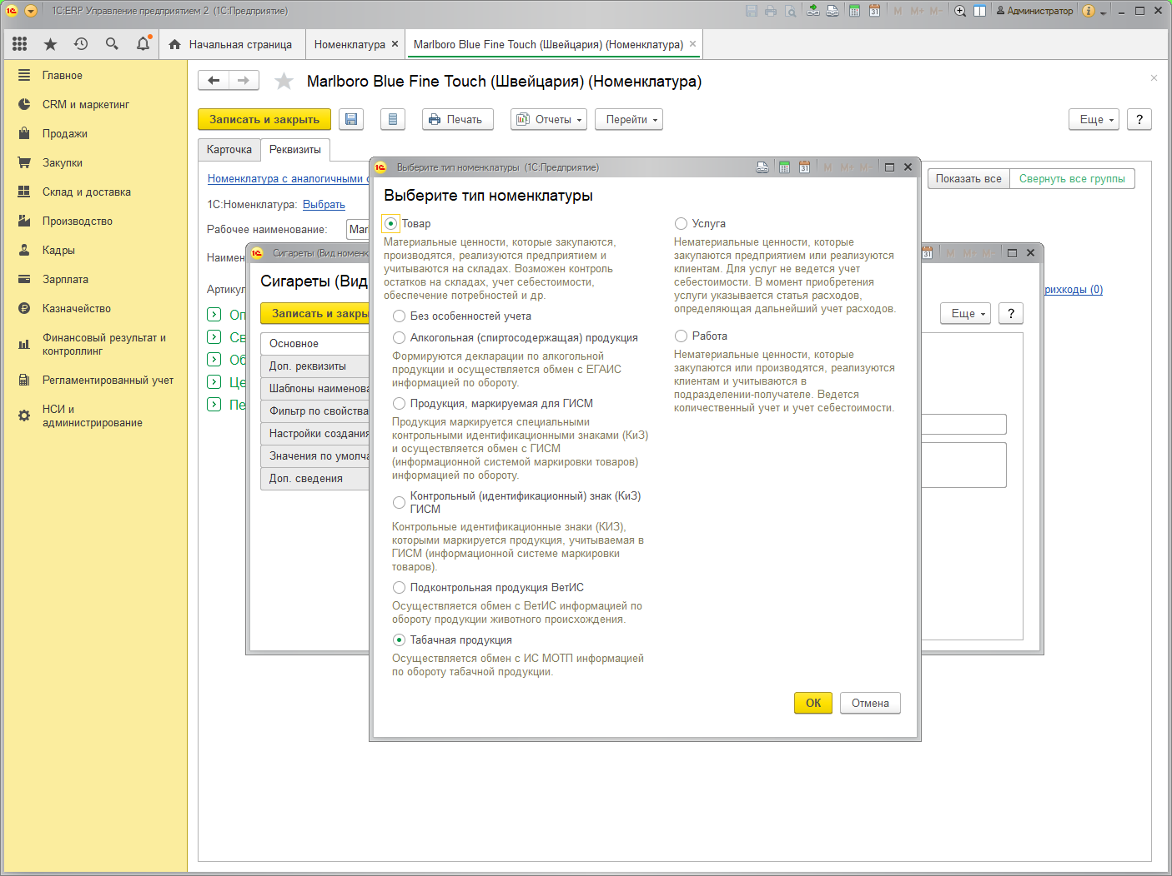
Нормативно-справочная информация
Указание особенности учета для табачной продукции

Slide 10
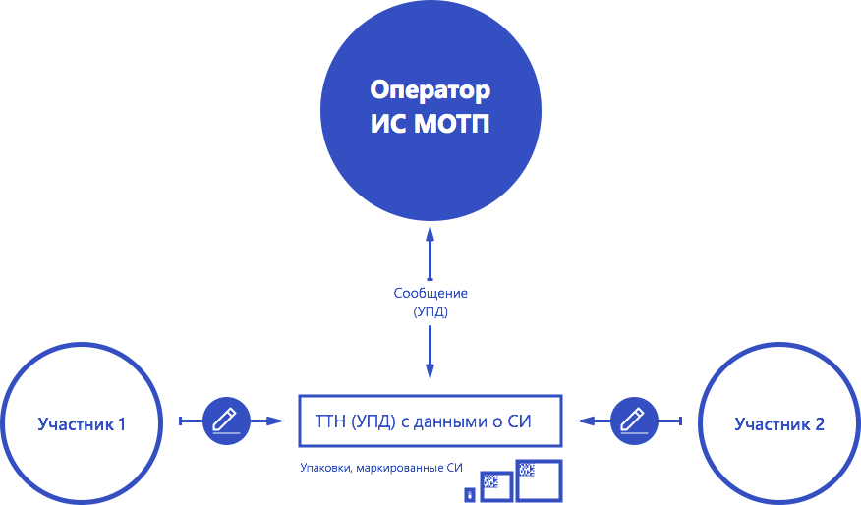
Документооборот
Все документы, связанные с оборотом табачной продукции передаются через ЭДО:
Приобретение товаров и услуг
Возврат товаров от клиента
Реализация товаров и услуг
Возврат товаров поставщику
Корректировка реализации
Корректировка приобретения
И т.п.

Slide 11
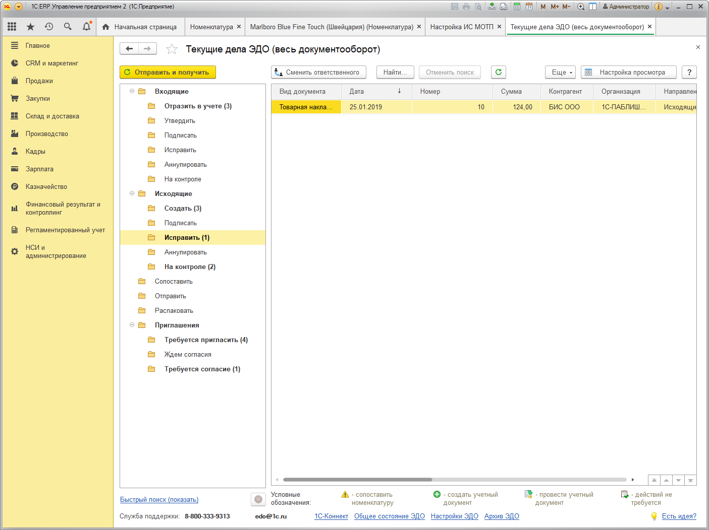
Документооборот через ЭДО
Основное рабочее место по ЭДО. Через него выполняется получение входящих документов с табачной продукцией (если не настроено регламентное задание)

Slide 12
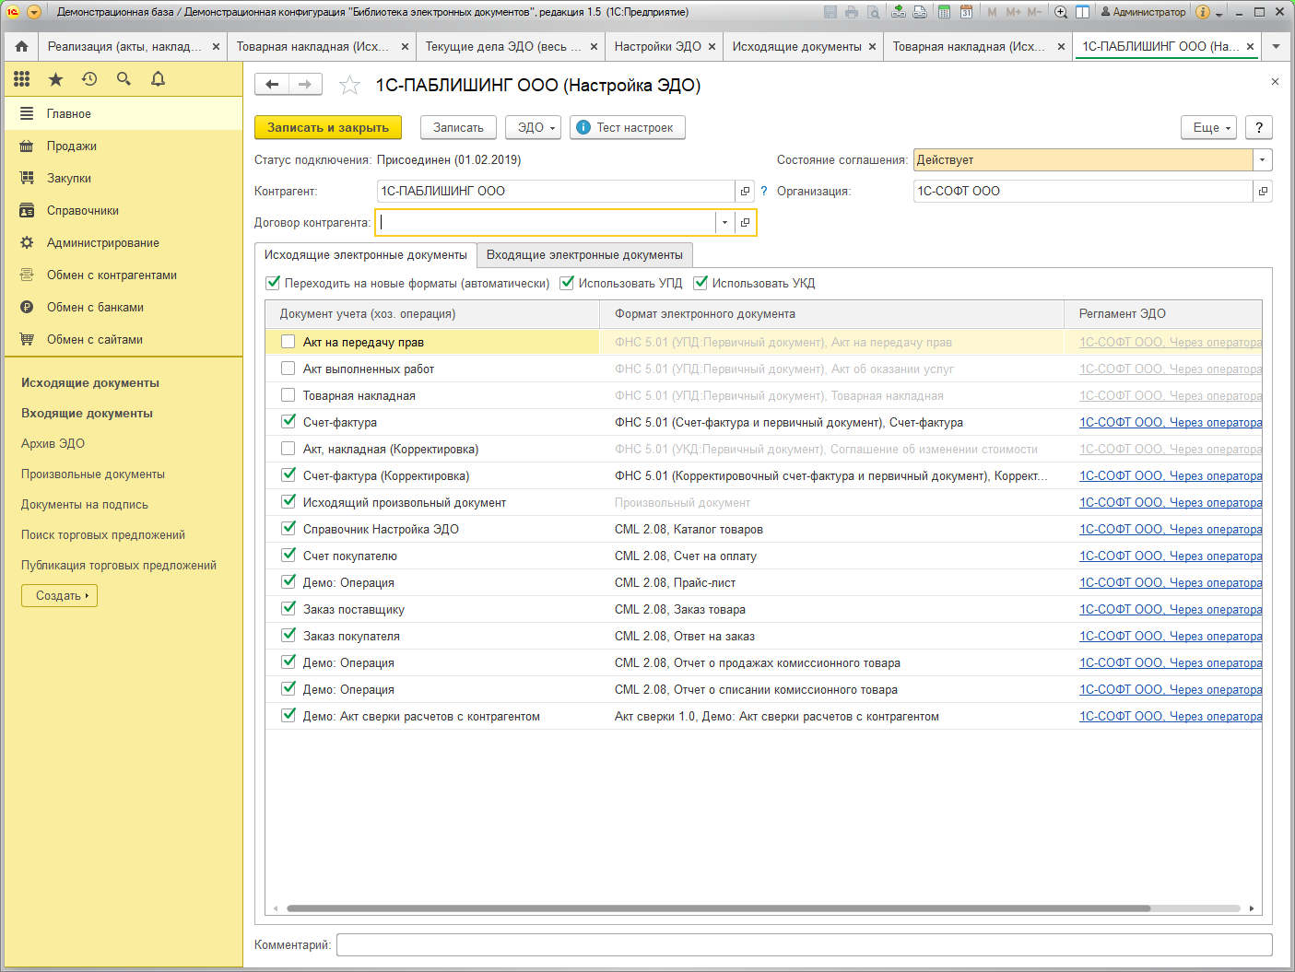
Для передачи документов с табачной продукцией рекомендуется использовать формат СФЧДОП
Такая настройка позволит охватить максимальное количество операторов ЭДО

Slide 13
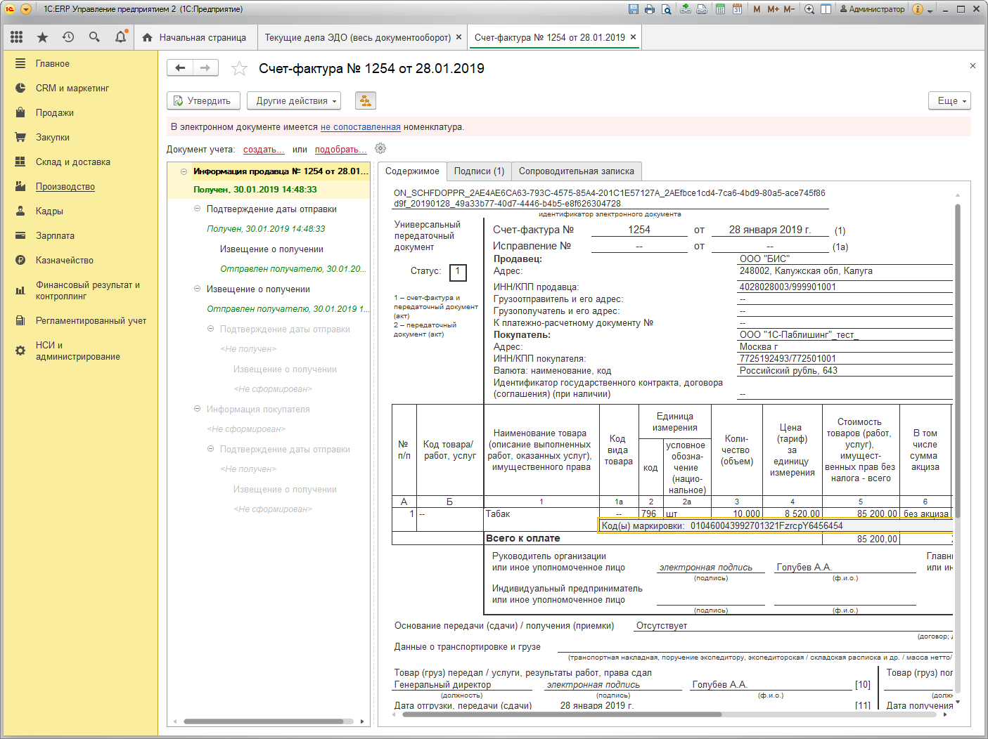
Отображение кодов маркировки в документе ЭДО
Коды маркировки отображаются в карточке документа ЭДО в строках табличной части (если формат УПД отличается от 2019)

Slide 14
Производство табачной продукции
14

Slide 15
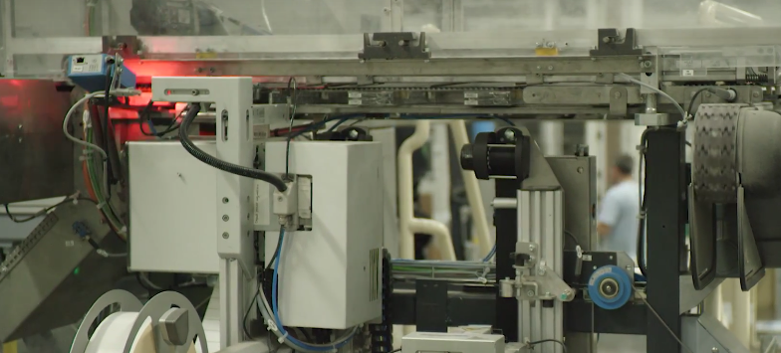
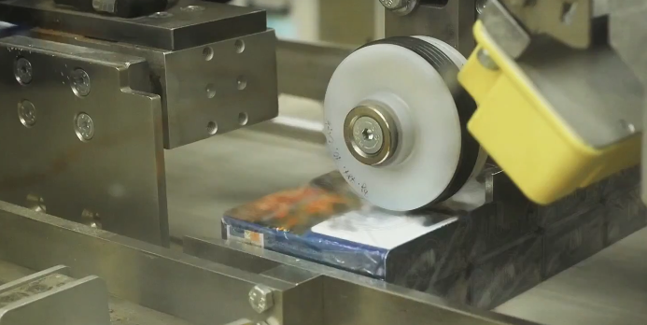
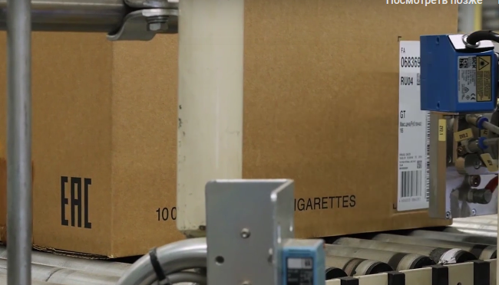
Производство табачных изделий
Производство табачных изделий выполняется на автоматизированных производственных линиях
Заказ и получение кодов маркировки через СУЗ (Регистратор эмиссии)
Статус: Эмитирован
Упаковка табачной продукции в блоки и маркировка каждой пачки
До 1000 пачек в минуту
Статус: Нанесен
Маркировка блоков
Агрегация блоков в короба
Операции производимые вручную
Отсутствуют
Ручные операции по агрегации табачной продукции планируется поддержать вместе с аналогичными операциями для обуви

Slide 16
Ввод табачной продукции в оборот
16

Slide 17
Ввод табачной продукции в оборот
Табачная продукция автоматически вводится в оборот ИС МОТП при отгрузке табачной продукции производителем (импортером) через ЭДО
Статус до отгрузки: Нанесен
Подписание УПД (СФЧДОП или ДОП) покупателем
Оператор ЭДО передает данные о подписании в ИС МОТП
Производится смена владельца
Изменяется статус: Введен в оборот

Slide 18
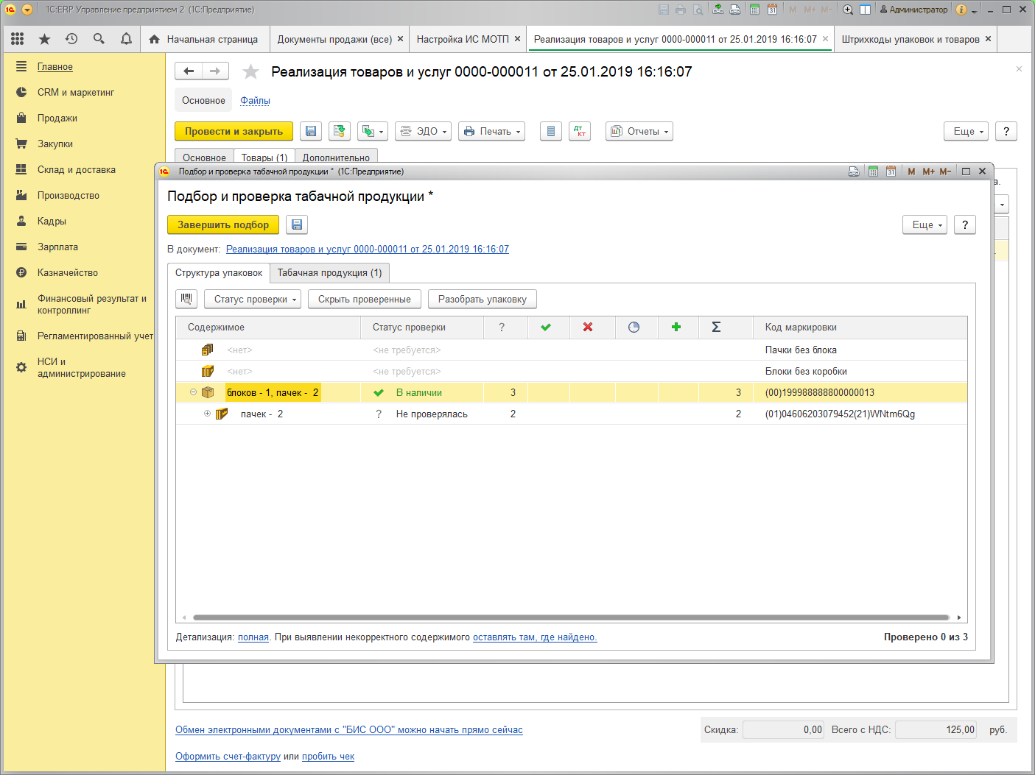
Реализация маркированной продукции на неордерном складе
Сканирование штрихкодов табачной продукции ведется только в форме подбора и проверки табачной продукции
Допустимые статусы:
Введен в оборот
Нанесен

Slide 19
Поступление маркированной продукции
19

Slide 20
Поступление табачной продукции по ЭДО
Через ЭДО загружается УПД
Выполняется сопоставление номенклатуры (если требуется)
На основании УПД создается документ Приобретение товаров и услуг или Возврат товаров от клиента,…
В приобретении фиксируются ровно те данные, которые пришли в УПД
В документах поступления сразу после ввода на основании УПД сохраняются штрихкоды упаковок в том виде в котором они были переданы поставщиком
Выполняется проверка поступившей табачной продукции,… (См. схему)

Slide 21
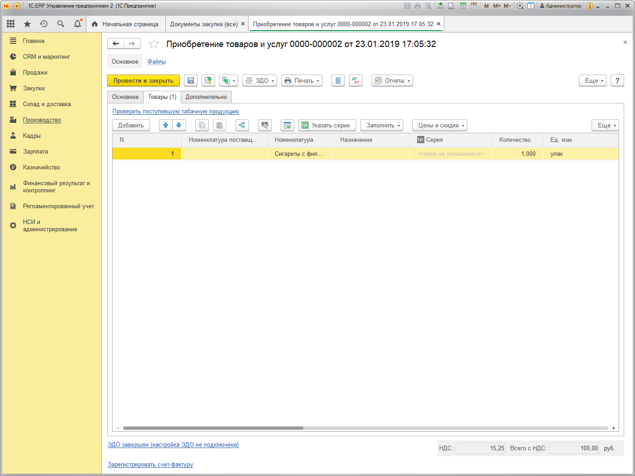
Поступление маркированной продукции
Если в документе поступления содержится табачная продукция, то перед подтверждением УПД рекомендуется выполнить проверку поступивших кодов маркировки

Slide 22
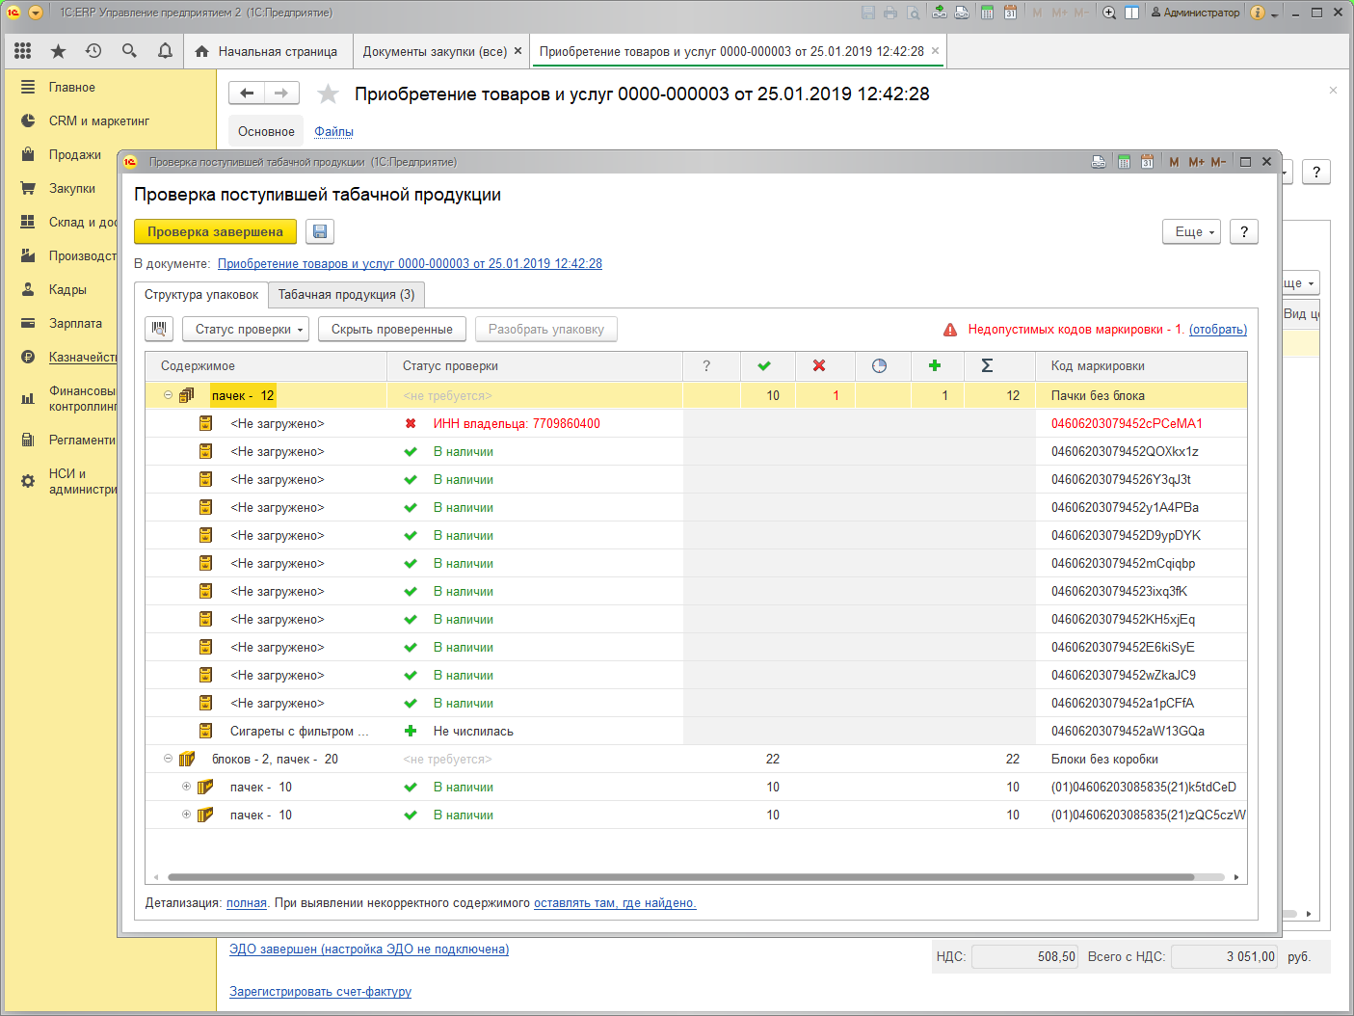
Поступление маркированной продукции
При открытии формы проверки выполняется онлайн контроль статусов поступивших кодов маркировки
Допустимые статусы:
Введен в оборот Введен в оборот (возвращен)

Slide 23
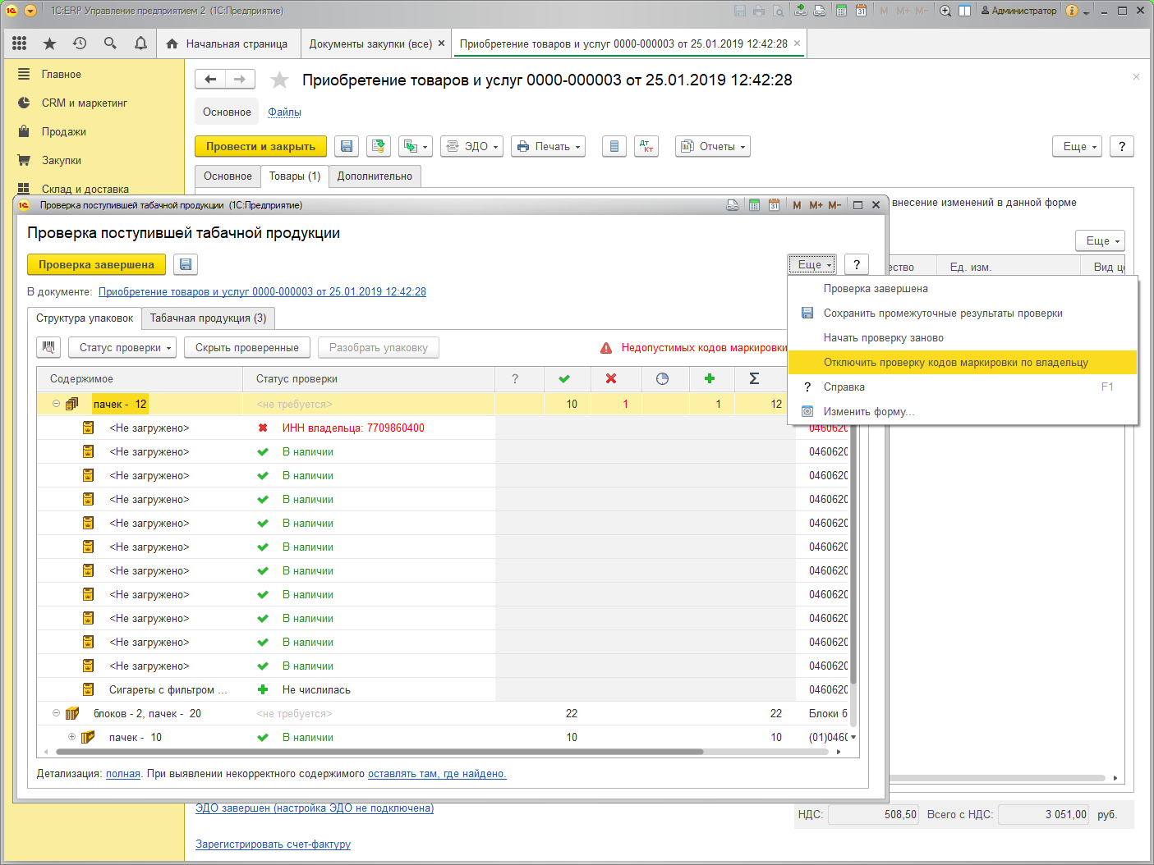
Поступление маркированной продукции
Онлайн проверку по владельцу можно отключить в меню Еще

Slide 24
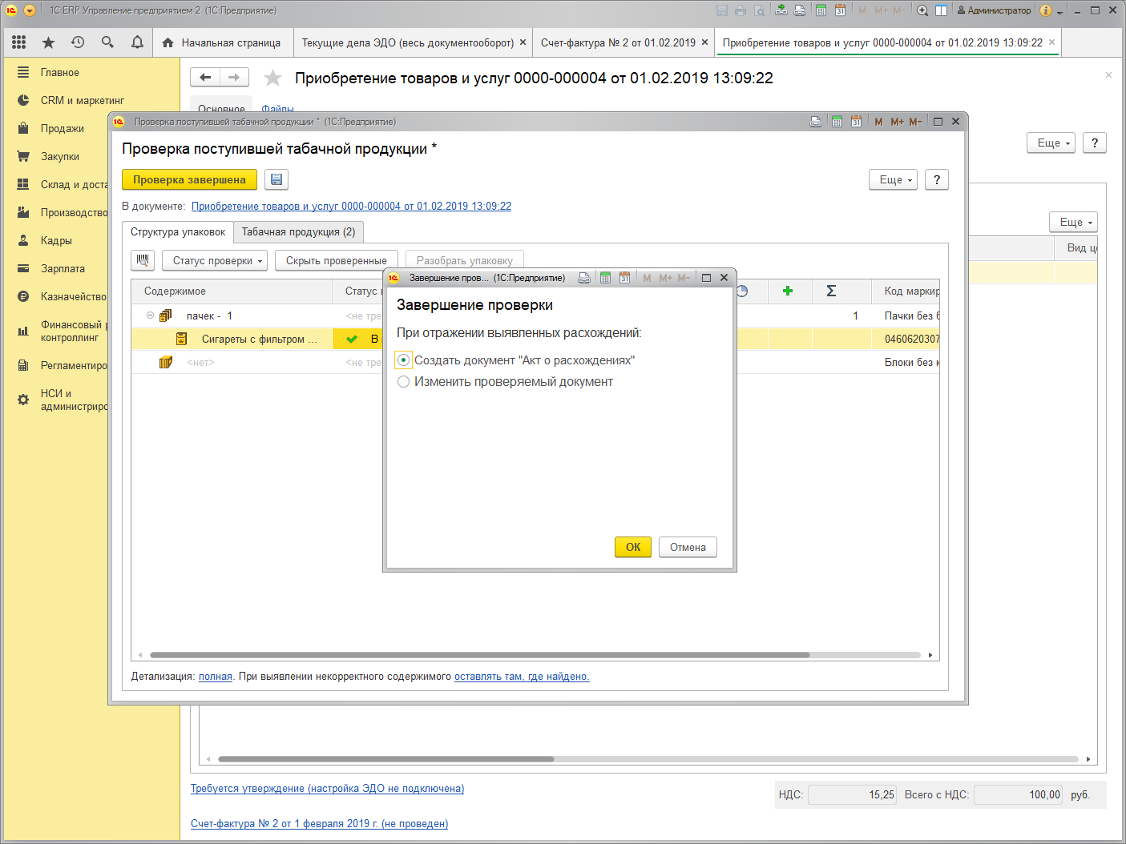
При завершении проверки (если используются акты о расхождениях) пользователю ставится вопрос об использовании акта о расхождении

Slide 25
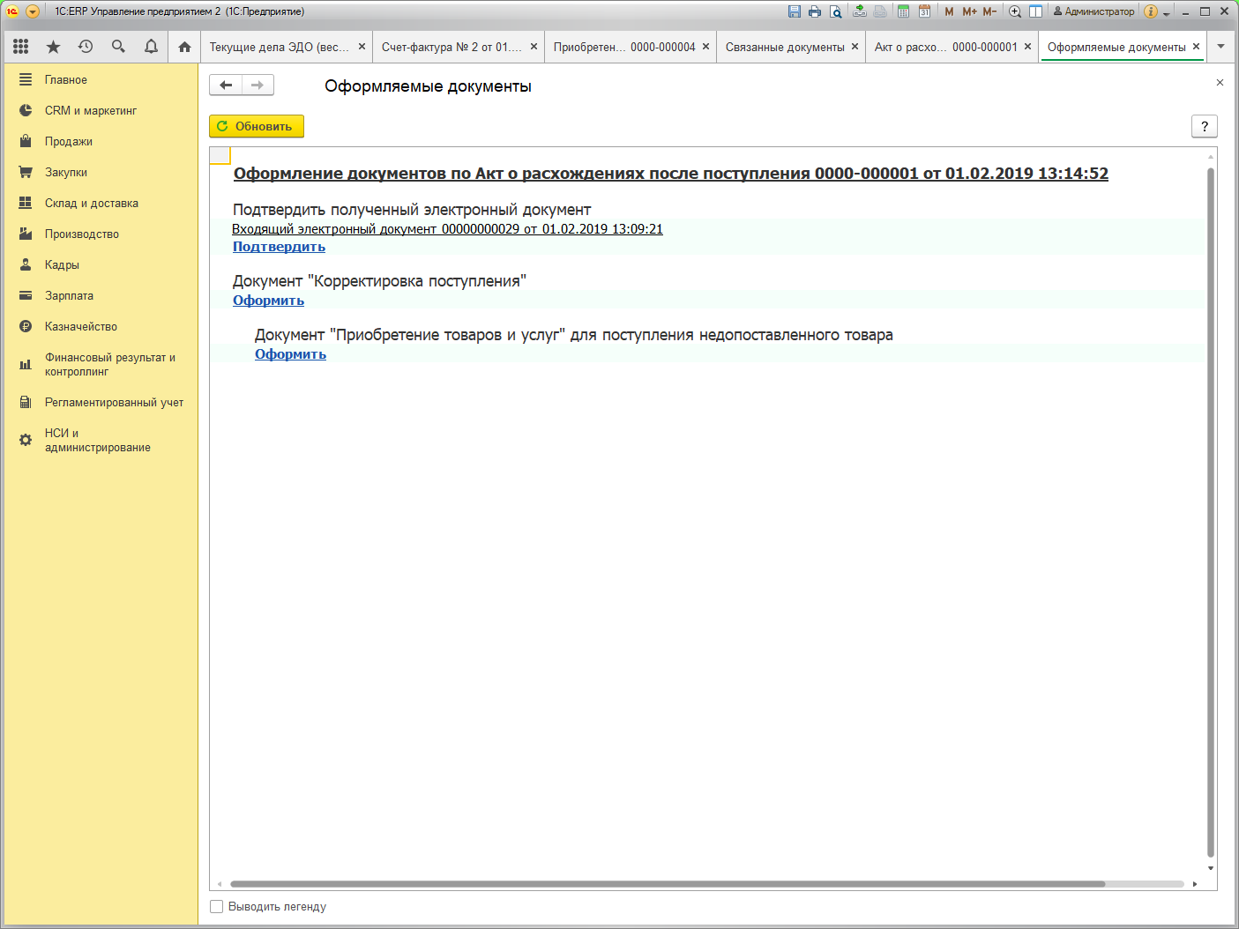
После оформления акта пользователю предлагается подтвердить УПД по ЭДО

Slide 26
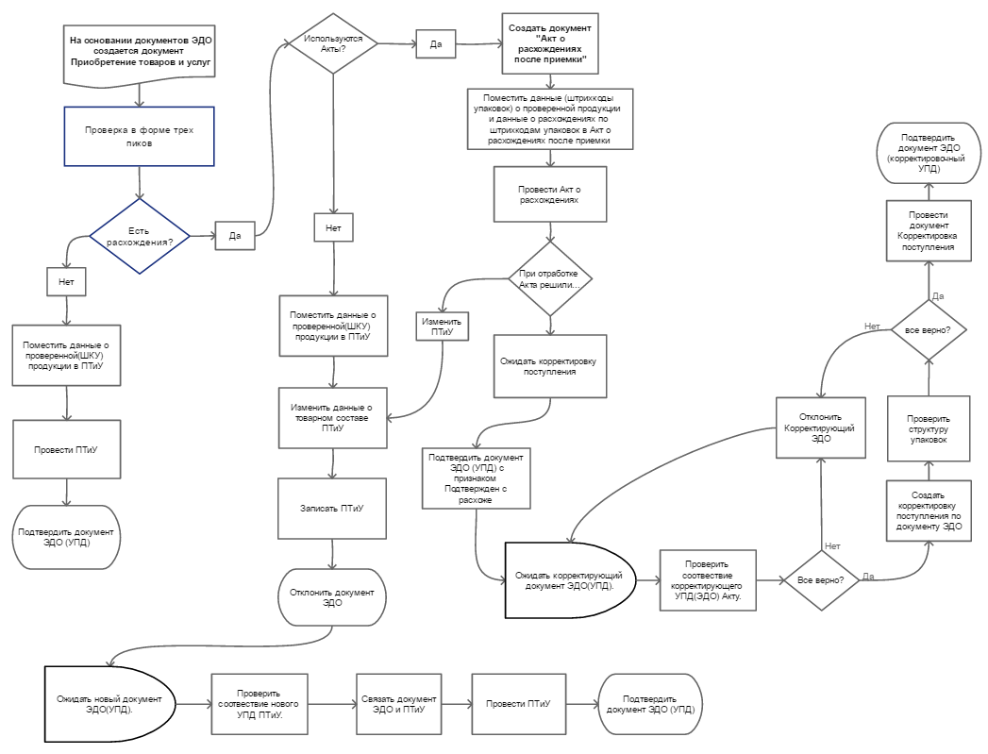
Поступление табачной продукции по ЭДО

Slide 27
Отгрузка табачной продукции
27

Slide 28
Отгрузка табачной продукции
Менеджер создает документ Реализация товаров и услуг, Возврат товаров поставщику, Корректировка реализации и открывает форму Проверки и подбора табачной продукции
Производится сканирование кодов маркировки DataMatrix с пачек и блоков и кодов GS1-128 для логистических упаковок
В момент сканирования выполняется онлайн проверка кодов в ИС МОТП
Если онлайн проверка не пройдена – товар запрещен к продаже
Разрешенные статусы
Нанесен (для производителя)
Введен в оборот (или возвращен)
Из документа реализации формируется УПД через ЭДО
Новый формат УПД 2019 еще не поддерживается ИС МОТП

Slide 29
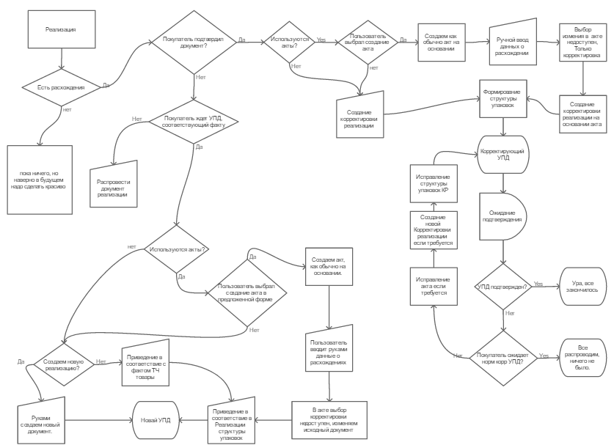
Отгрузка табачной продукции по ЭДО

Slide 30
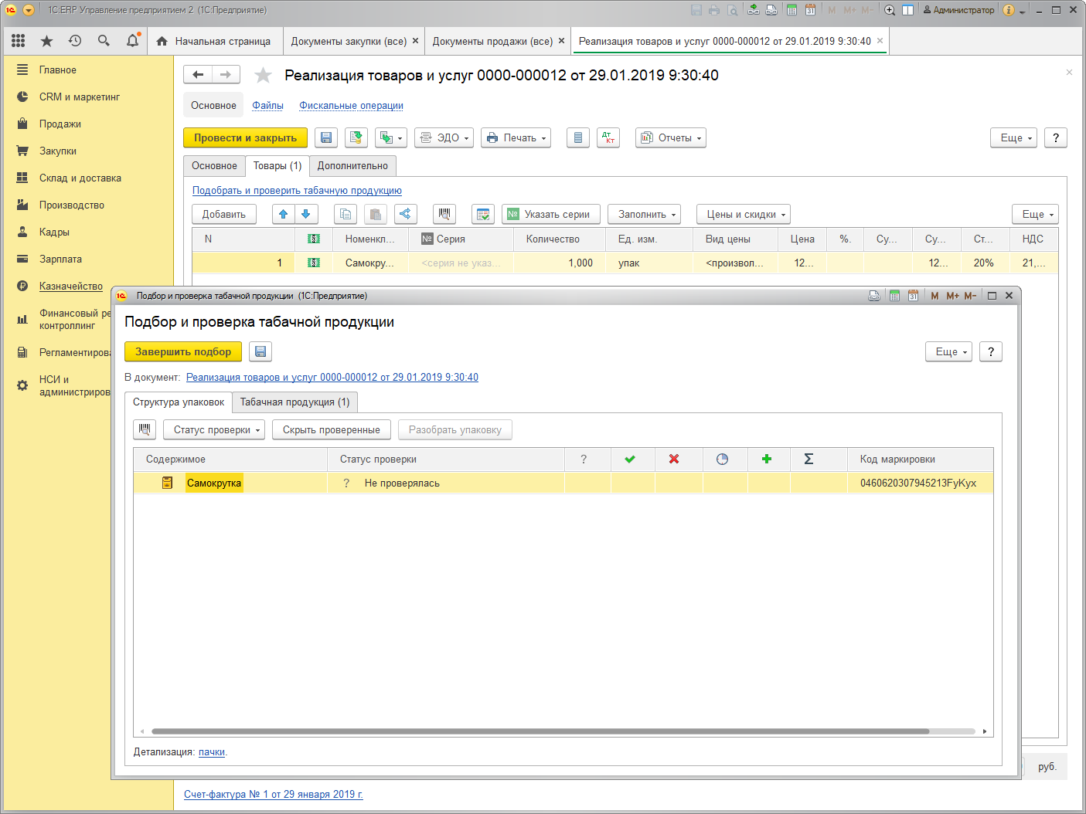
Реализация маркированной продукции на неордерном складе
Менеджер создает документ Реализация товаров и услуг Для маркированных товаров в табличной части отображается пиктограмма необходимости считывания штрихкодов упаковок
Сканирование штрихкодов табачной продукции ведется только в форме подбора и проверки табачной продукции
Допустимые статусы:
Введен в оборот
Введен в оборот (возвращен) Нанесен (для производителя)

Slide 31
Розничные продажи
31

Slide 32
Розничные продажи
Кассир в РМК сканирует штрихкод DataMatrix
Выполняется онлайн проверка (опционально) кода маркировки в ИС МОТП
Если контроль пройден успешно, то в табличную часть Товары чека ККМ подбирается маркированная продукция
В табличную часть ШтрихкодыУпаковок добавляются записи о считанных упаковках
Пробивается чек ККМ
Код маркировки передается в ККТ в теге 1162

Slide 33
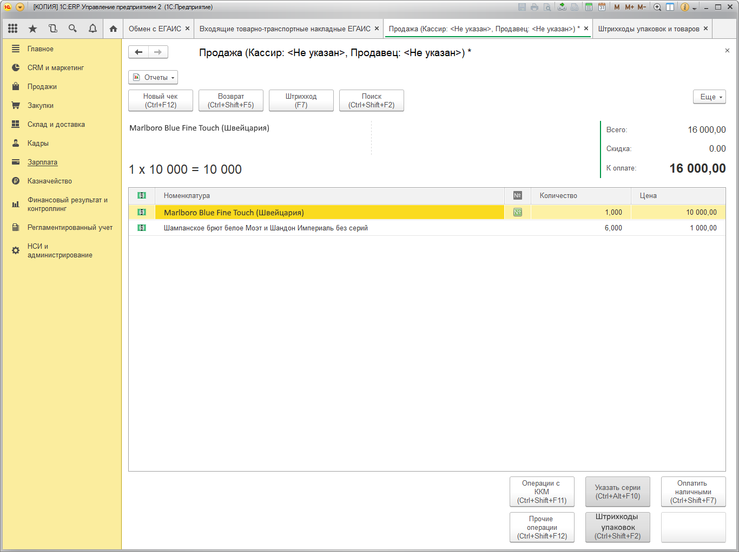
Сканировать коды маркировки табачной продукции можно непосредственно в форме РМК
Сценарии работы кассира с алкогольной и табачной продукциями одинаковы
Для удаления ошибочно отсканированных штрихкодов предназначена команда Штрихкоды упаковок

Slide 34
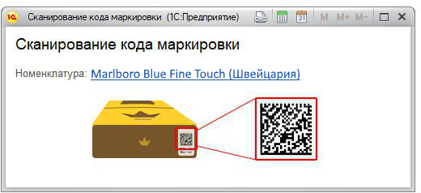
Поддерживается сканирование штрихкодов в двух вариантах:
EAN13 + Код маркировки
Только код маркировки

Slide 35
Для удаления ошибочно отсканированных штрихкодов предназначена команда Штрихкоды упаковок

Slide 36
Функциональные опции
Если включить опцию Контролировать статусы кодов маркировки при розничных продажах, то при сканировании табачной продукции в чек ККМ будет выполняться онлайн контроль статусов кодов маркировки
36

Slide 37
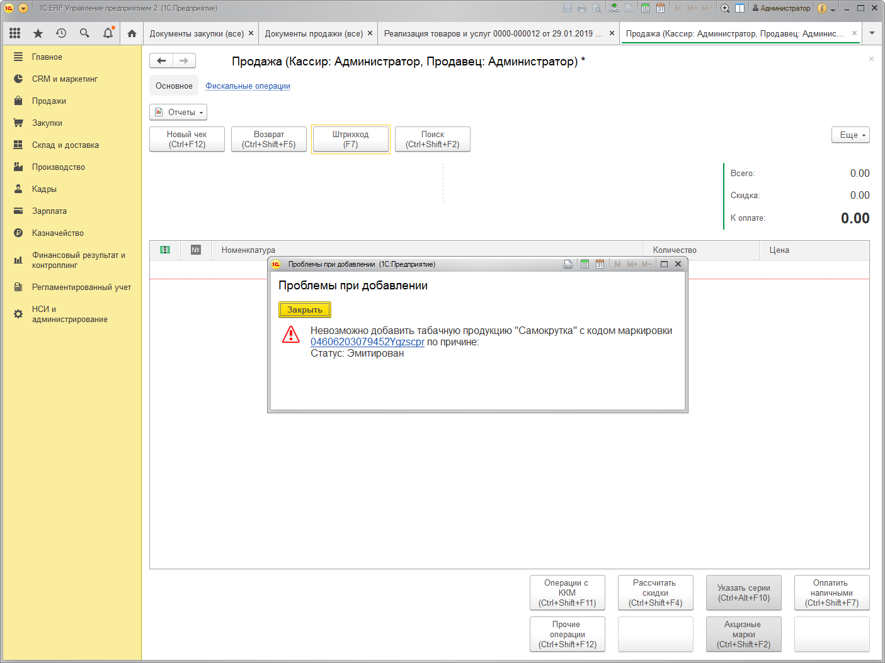
Допустимые статусы: Введен в оборот
Введен в оборот (возвращен)

Slide 38
Поддержка в решениях 1С
Типовые конфигурации с поддержкой табачной продукции:
ERP (2.4.7.107) – выпущено, 25.02.2019
КА 2 (2.4.7.x) – Март 2019
УТ 11 (11.4.7.107) – планируется к выпуску, 28.02.2019
Розница (2.2.11) – выпущено, 14.12.2018 (в части розничных продаж)
Розница (2.2.12) – Апрель 2019
УНФ (1.6.x) – Апрель 2019
Бухгалтерия предприятия (3.0.69) – Март 2019
УПП 1.3 (1.3.x) – Апрель 2019
КА 1 – с 1 апреля 2019 прекращается поддержка
УТ 10 (10.3.x) – Апрель 2019

Slide 39
Маркировка остатков табачной продукции
39

Slide 40
Поддержка в решениях 1С
Маркировка немаркированных остатков не требуется
Планируется, что остатки немаркированной табачной продукции будут вымыты с рынка к 01.07.2020 года

Slide 41
Поддержка в решениях 1С
Типовые конфигурации с поддержкой табачной продукции:
ERP (2.4.7.107) – выпущено, 25.02.2019
КА 2 (2.4.7.x) – Март 2019
УТ 11 (11.4.7.107) – планируется к выпуску, 28.02.2019
Розница (2.2.11) – выпущено, 14.12.2018 (в части розничных продаж)
Розница (2.2.12) – Апрель 2019
УНФ (1.6.x) – Апрель 2019
Бухгалтерия предприятия (3.0.69) – Март 2019
УПП 1.3 (1.3.x) – Апрель 2019
КА 1 – с 1 апреля 2019 прекращается поддержка
УТ 10 (10.3.x) – Апрель 2019

Slide 42
Обувная продукция
42

Slide 43
Этапы перехода к обязательной маркировке обувной продукции
Даты регистрации и обязательной маркировки пока уточняются,
Но, уже можно зарегистрироваться
https://ismp.crpt.ru/login-kep
В 1С процесс регистрации пока не автоматизирован, но планируется после реализации в ИС МОТП соответствующих API
Требования
УКЭП
ККТ и сканеры с поддержкой кодов маркировки DataMatrix

Slide 44
Интеграция с ИС МП в решениях 1С
Что планируется в первую очередь:
Эмиссия и печать кодов маркировки
Приемка маркированной обувной продукции через ЭДО
Отгрузка маркированной обувной продукции через ЭДО
Розничная продажа маркированной обувной продукции
Онлайн проверка статусов кодов маркировки
Автоматизация процесса агрегации и нанесения кодов маркировки
Ввод в оборот
Планируется к 1 июля 2019:
Регистрация в системе ИС МП
Списание и пересортица
Отгрузка и приемка продукции через документы, созданные в ЛК ИС МП (НЕ ЭДО)
Работа с остатками маркированной обувной продукции

Slide 45
Производство обувной продукции
45

Slide 46
Эмиссия и нанесение кодов маркировки
На основании документов Заказ поставщику или Заказ на производство создается документ Заказ на эмиссию кодов маркировки
Этот заказ подписывается и передается в ИС МП
ИС МП подтверждает заказ и выполняет его на регистраторе эмиссии, привязанному к СУЗ производителя
После завершения эмиссии сгенерированные коды маркировки загружаются в Кеш кодов маркировки, из которого выполняется печать
На основании заказа (или из специального рабочего места на производстве) выполняется печать (на основании шаблонов из 1С) заказанных кодов маркировки

Slide 47
Эмиссия и нанесение кодов маркировки
Кеш кодов маркировки – независимый непериодический регистр сведений. В нем предполагается хранить коды и их статусы в СУЗ ИС МП:
Эмитирован, Напечатан, Агрегирован, Отбракован
Не путать со статусами ИС МП
Единое решение для всех товарных групп (табак, обувь, одежда, парфюмерия, молоко,…)
Коды маркировки продукции и коды упаковок предполагается хранить в справочнике Штрихкоды упаковок товаров
Такая архитектура изначально разрабатывалась для помарочного учета алкоголя
Ведутся пилотные проекты, в том числе с оборотом > 50.000.000 кодов в год
Ведутся работы по оптимизации производительности, увеличению параллельности

Slide 48
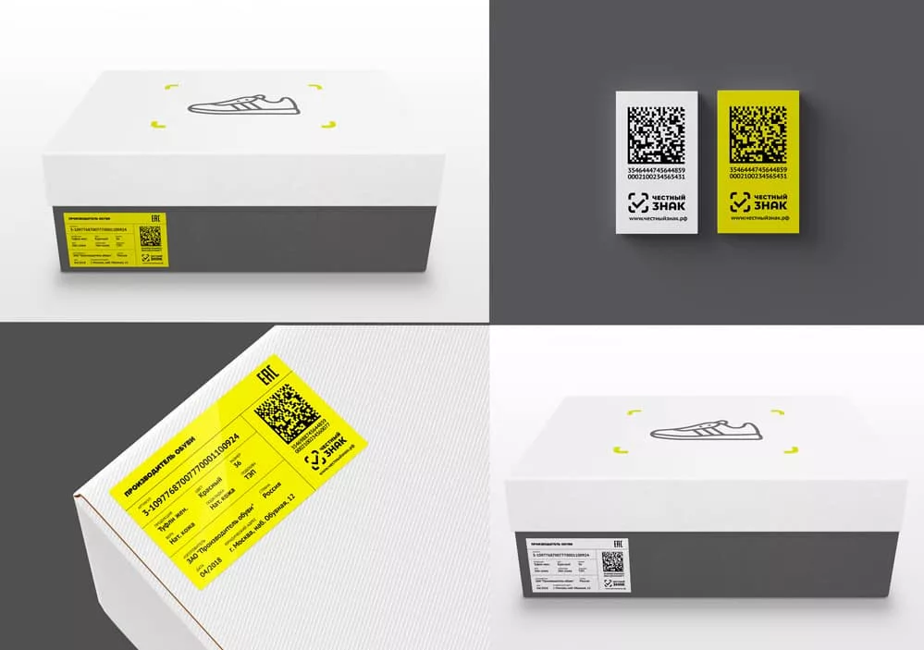
Эмиссия и нанесение кодов маркировки

Slide 49
Агрегация. Вариант 1
Оборудование: Ручной сканер штрихкода
Упаковщик открывает рабочее место по Проверке и сканированию обувной продукции
Наполнение короба
Упаковщик создает «виртуальную» коробку и ставит перед собой ее физический аналог
Упаковщик сканирует коды маркировки с потребительских упаковок
После наполнения коробки на основе отсканированного содержимого генерируется и печатается код логистической упаковки
Шаг Наполнение короба при необходимости повторяется

Slide 50
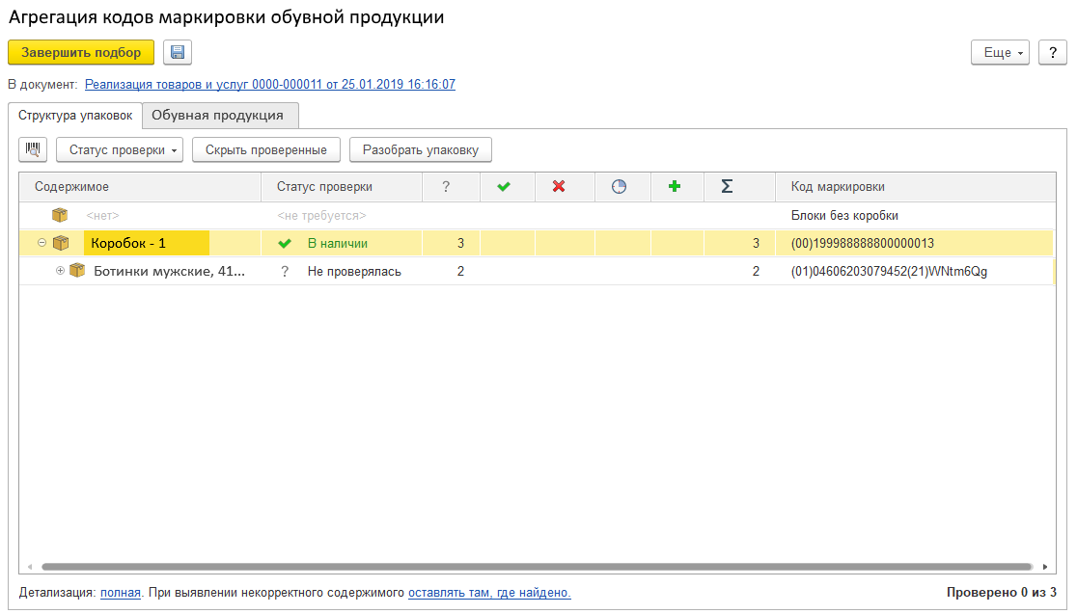
Агрегация. Вариант 1

Slide 51
Агрегация. Вариант 2
Оборудование: Терминал сбора данных (ТСД)
Упаковщик открывает рабочее место по Проверке и сканированию обувной продукции
Упаковщик берет готовые этикетки (если они не наклеены заранее) и выполняет этикетирование потребительских и логистических упаковок
С помощью ТСД выполняется сканирование логистической упаковки и далее – потребительских упаковок

Slide 52
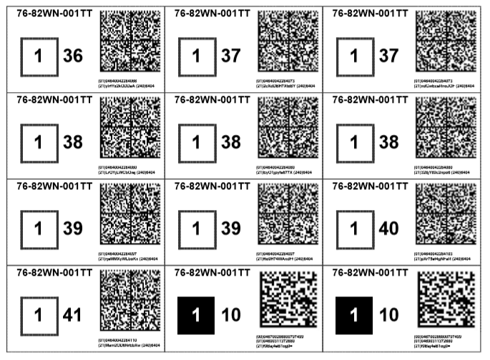
Агрегация. Вариант 3
Оборудование: Нет
При оформлении заказа поставщику на основе различных вариантов комплектации (Размерных горок) распечатываются готовые виртуальные агрегации:
На листе А4 расположены этикетки
На потребительские упаковки (разных размеров)
На логистические упаковки (в данном примере черные)
Упаковщик на зарубежной фабрике (Например, в Китае) берет распечатанные этикетки, наполняет коробку по схеме и этикетирует содержимое

Slide 53
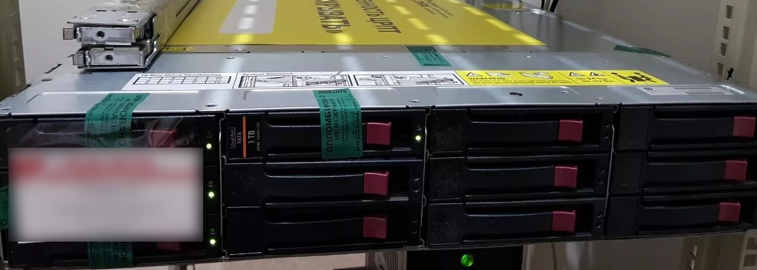
Производство на территории РФ
Фабрика
Учетная система
Учетная система + СУЗ
Регистратор эмиссии
Документ Заказ на производство
Документ Заказ на эмиссию кодов маркировки
Учетная система
Учетная система
Пул КМ для печати
Печать КМ
Учетная система
Учетная система
Агрегация
Документ Ввод в оборот
Нанесение Агрегация
Ввод в оборот

Slide 54
Импорт
РФ
Учетная система
Учетная система + СУЗ
Регистратор эмиссии
Документ Заказ поставщику
Документ Заказ на эмиссию кодов маркировки
Учетная система
Агрегация
Пул КМ для печати
Печать КМ Виртуальная агрегация
Ввод в оборот
Нанесение Агрегация
<?>Ввоз в РФ<?>

Slide 55
Поступление обувной продукции по ЭДО
Через ЭДО загружается УПД
Выполняется сопоставление номенклатуры (если требуется)
На основании УПД создается документ Приобретение товаров и услуг или Возврат товаров от клиента,…
В приобретении фиксируются ровно те данные, которые пришли в УПД
В документах поступления сразу после ввода на основании УПД сохраняются штрихкоды упаковок в том виде в котором они были переданы поставщиком
Выполняется проверка поступившей обувной продукции
Процесс полностью аналогичен процессу по табачной продукцией
Выполняется онлайн проверка статусов продукции
Требуемые статусы: Введен в оборот (или возвращен)
Поступление через отдельные документы ИС МП в первой версии интеграции с ИС МП не будет поддерживаться

Slide 56
Отгрузка обувной продукции по ЭДО
Менеджер создает документ Реализация товаров и услуг, Возврат товаров поставщику, Корректировка реализации и открывает форму Проверки и подбора обувной продукции
Производится сканирование кодов маркировки DataMatrix с потребительских упаковок с обувью и кодов логистических упаковок
В момент сканирования выполняется онлайн проверка кодов в ИС МП
Если онлайн проверка не пройдена – товар запрещен к продаже
Требуемый статус: Нанесен или Введен в оборот (возвращен)
Из документа реализации формируется УПД через ЭДО

Slide 57
Розничные продажи обувной продукции
Кассир в РМК сканирует код маркировки DataMatrix
Выполняется онлайн проверка (опционально) кода маркировки в ИС МП
Если контроль пройден успешно, то в табличную часть Товары чека ККМ подбирается обувная продукция
Пробивается чек ККМ
Код маркировки передается в ККТ в теге 1162
Процесс полностью аналогичен процессу по табачной продукции

Slide 58
Маркировка остатков обувной продукции
Сейчас (до 1 июля 2019 года) у рядовых предприятий нет никаких обязательств перед государством по маркировке табака, обуви, молока,…
Ведется эксперимент
В рамках эксперимента вырабатываются методики и варианты работы
Ждем официальной информации от ЦРПТ

Slide 59
Поддержка в решениях 1С
Типовые конфигурации с поддержкой обувной продукции:
ERP (2.4.8.x) – Апрель 2019
КА 2 (2.4.8.x) – Апрель 2019
УТ 11 (11.4.8.x) – Апрель 2019
Розница (2.2.11) – Выпущено, 14.12.2018 (в части розничных продаж)
Розница (2.2.12) – Срок будет уточнен позже
УНФ (1.6.x) – Срок будет уточнен позже
Бухгалтерия предприятия (3.0.69) – Срок будет уточнен позже
УПП 1.3 (1.3.x) – Апрель - Май 2019
КА 1 – с 1 апреля 2019 прекращается поддержка
УТ 10 (10.3.x) – Апрель - Май 2019

Slide 60
1С:ИТС www.its.1c.ru
28 февраля 2019 г. Москва
Спасибо за внимание!
60
Notes:
60

